Slide 1



Прогулки в детском саду
Подготовила
Иванова Луиза Алексеевна,
воспитатель МБДОУ
«Детский сад № 11» г. Чебоксары

Slide 2

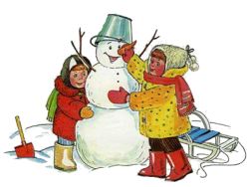

Все дети любят гулять. Прогулка – это и веселые игры, и захватывающие рассказы, и, конечно, встреча с природой.
Для воспитателей прогулка — это уникальная возможность не только оздоровить детей, но и обогатить ребенка новыми знаниями, показать опыты, материал для которых предоставляет сама природа, развить внимание, память и т. п.
Каждый ребенок – маленький исследователь, он с радостью и удивлением открывает для себя окружающий мир. Дети стремятся к активной деятельности, и важно не дать этому стремлению угаснуть, способствовать его дальнейшему развитию. Чем полнее и разнообразнее будет организована детская деятельность на прогулке, тем успешнее будет идти развитие детей, лучше реализуются потенциальные возможности и детские творческие проявления. Поэтому наиболее близкие и естественные для детей виды деятельности, такие , как игра, общение со взрослыми и сверстниками, экспериментирование, наблюдение, детский труд занимают в ходе прогулки особое место.

Slide 3
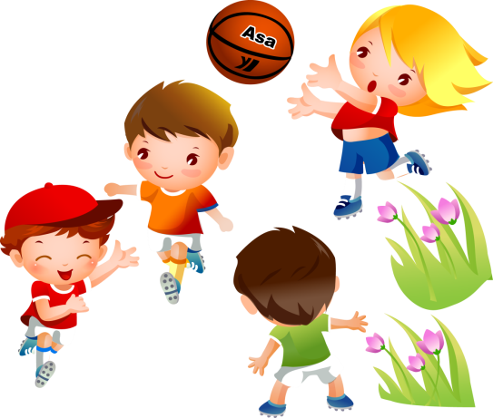
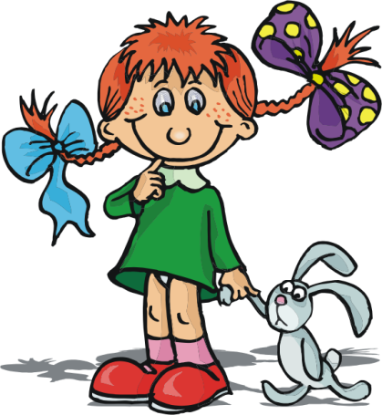
Пребывание детей на свежем воздухе имеет большое значение для физического развития дошкольника. Прогулка является первым и наиболее доступным средством закаливания детского организма. Она способствует повышению его выносливости и устойчивости к к неблагоприятным воздействиям внешней среды, особенно к простудным заболеваниям.

Slide 4

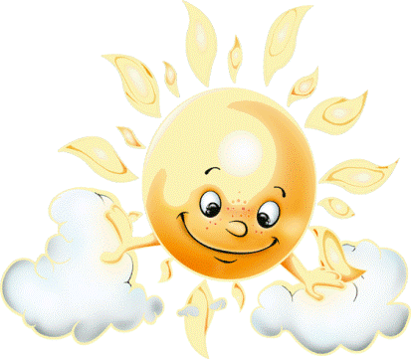
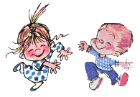
Чтобы быть всегда здоровым,
Нужно бегать и скакать.
Будешь ты всегда здоров.
Тут не нужно лишних слов.

Slide 5

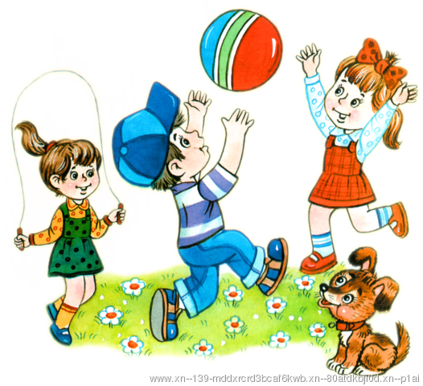
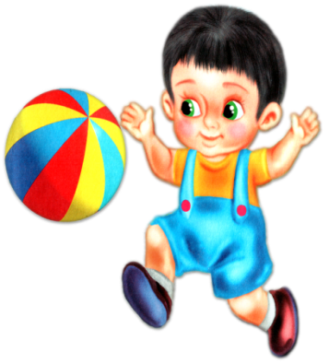
На прогулке дети играют, много двигаются. Движения усиливают обмен веществ, кровообращение, улучшают аппетит. Дети учатся преодолевать различные препятствия, становятся более подвижными, ловкими, смелыми, выносливыми. У них вырабатываются двигательные умения и навыки, укрепляется мышечная система, повышается жизненный тонус.

Slide 6

Гуляй побольше, и тогда
Не страшна тебе хандра!
Ведь здоровье-это клад:
Бодрый дух и ясный взгляд!

Slide 7
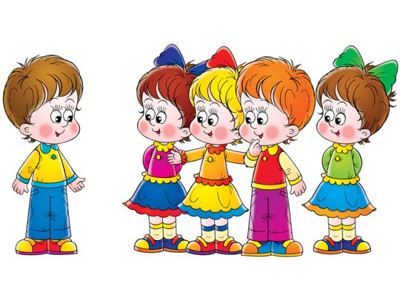
Прогулка способствует умственному воспитанию.
Во время пребывания на участке или на улице дети получают много новых впечатлений и знаний об окружающем: о труде взрослых, о транспорте, о правилах уличного движения и т. д. Из наблюдений они узнают об особенностях сезонных изменений в природе, подмечают связи между различными явлениями, устанавливают элементарную зависимость. Наблюдения вызывают у них интерес, ряд вопросов, на которые они стремятся найти ответ. Все это развивает наблюдательность, расширяет представления об окружающем, развивает воображение детей.

Slide 8
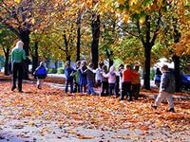
Прогулки дают возможность решать задачи нравственного воспитания. Воспитатель знакомит детей с родным городом, его достопримечательностями, с трудом взрослых, которые озеленяют его улицы, строят красивые дома, асфальтируют дороги. При этом подчеркивается коллективный характер труда и его значение: все делается для того, чтобы нашим людям жилось удобно, красиво и радостно. Ознакомление с окружающим способствует воспитанию у детей любви к родному городу.

Slide 9

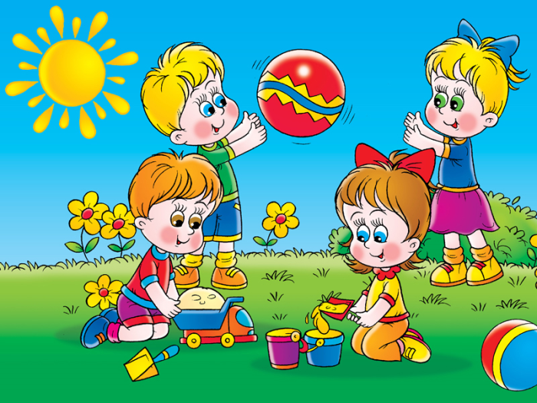
В режиме дня детского сада предусматриваются две прогулки: в первой половине дня и во второй. Во время прогулки в полной мере должны реализовываться воспитательно-образовательные задачи:
1 Оздоровление детей.
2. Физическое развитие.
3. Развитие самостоятельности.
4. Расширение кругозора.
5. Ознакомление с окружающим миром.
6. Воспитание эстетических чувств, культуры поведения

Slide 10
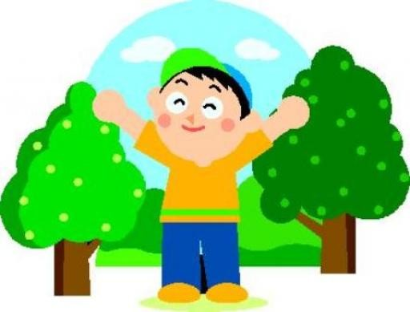
В целях успешной реализации вышеперечисленных задач необходимо тщательное перспективное планирование этого режимного момента.
При планировании прогулки воспитатель должен учитывать множество разнообразных факторов: погодные условия, возраст детей, наличие инвентаря и соответствующего оборудования, предыдущие занятия в группе и многое другое.

Slide 11
Прогулка должна состоять из следующих структурных элементов:
Наблюдение
Трудовая деятельность
индивидуальная работа с детьми
двигательная деятельность:
подвижные, спортивные игры,
спортивные упражнения;
самостоятельная деятельность детей

Slide 12
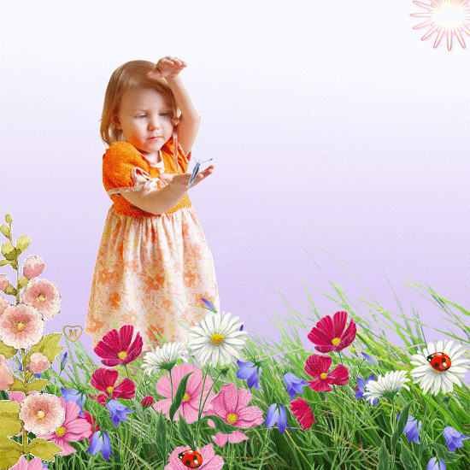


Наблюдения.

Slide 13
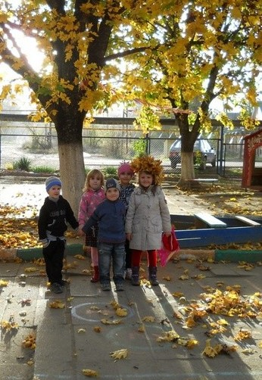
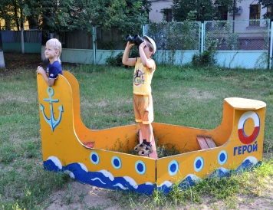
Наблюдение - один из главных компонентов прогулки. Главная цель наблюдений за природой – научить детей созерцать природу, видеть, выделять отдельные объекты и явления природы, накапливать эмоционально-чувственный опыт в процессе непосредственного общения с природой.
Главный методический прием – диалог с природой, очеловечивание природы (природа живет, меняется, огорчается, радуется, злится и т.п.; может быть щедрой, благодарной, но и злой, яростной и беспощадной).
Можно ли научиться понимать язык природы? Конечно можно! Надо только захотеть и быть очень внимательным и наблюдательным. И все сразу станет ясным и понятным. А если будут возникать трудности в общении с природой, то рядом всегда есть взрослые, которые помогут детям.
.

Slide 14

Ежедневные наблюдения на прогулке обогащают представления детей о мире природы, людей (их труде, взаимоотношений), обогащают эстетические представления. Наблюдение развивает пытливость, любознательность. Задача взрослого - поддерживать у детей стремление замечать изменения в природном окружении, а если что-то упустили — привлечь внимание, не оставлять что-то на потом Главное — не оставлять детей равнодушными при виде ярких образов природного окружения. Поддержание интереса к ежедневным наблюдениям происходит за счет того, что детям каждый раз предлагается новый объект для непосредственного ознакомления. Наблюдения за растениями, животными, птицами и насекомыми перемежаются знакомством с людьми разных профессий, ознакомлением с общественной жизнью — жизнью улицы. Полученные в ходе наблюдений знания можно закрепить последующими зарисовками, составлением рассказов. Стихи о природе, загадки, народные приметы и пословицы — все эти нехитрые словесные приемы позволяют сделать прогулку более эмоциональной, интересной.

Slide 15
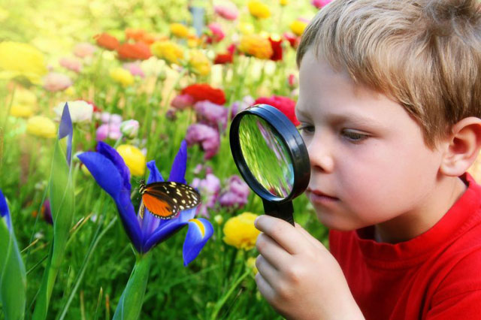

Нельзя забывать о том, что детей нельзя перегружать. Не стоит стараться в один раз сообщить все то, что нужно знать детям о данном объекте. Поэтому наблюдения должны быть нерастянутыми по времени (не более 7—10 минут), яркими, интересными, содержательными, несущими в себе новизну.

Slide 16
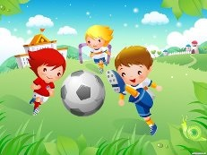

Двигательная деятельность детей.

Slide 17
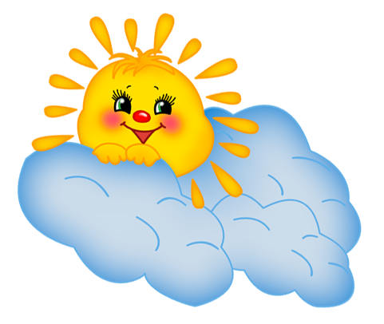


Подвижная игра – незаменимое средство пополнения ребёнком знаний и представлений об окружающем мире, развития мышления, смекалки, ловкости, сноровки, ценных морально-волевых качеств. Подвижная игра стимулирует активную двигательную деятельность детей. Незначительная усталость, вызываемая участием в таких играх, полезна: систематически повторяясь, она способствует приспособлению организма к повышенной физической нагрузке, увеличению работоспособности. Выбор игры зависит от времени года, погоды, температуры воздуха от предшествующего проводимого занятия, от состояния детей, их желаний, от времени проведения прогулок (вечерняя, утренняя)

Slide 18



На утренней прогулке в двигательную деятельность детей на прогулке следует включать: подвижные игры и физические упражнения :в младшей группе – 6-10 мин, в средней группе – 10-15 мин, в старшей и подготовительной группах – 20-25 мин.
На вечерней прогулке: в младшей и в средней группах – 10-15 мин, в старшей и подготовительной группах – 12-15 мин. Подвижные игры можно дополнять или заменять спортивными упражнениями или спортивными играми, играми с элементами соревнований (в старшем дошкольном возрасте (в старшем дошкольном возрасте).

Slide 19
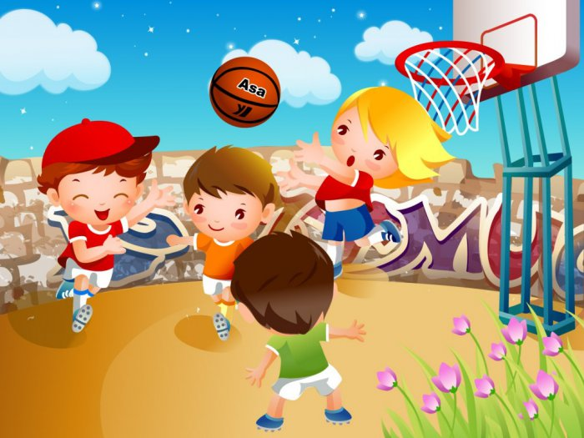
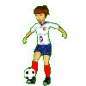
В холодные дни целесообразно начинать прогулку с игр большей подвижности, связанных с бегом, метанием, прыжками. Веселые и увлекательные игры помогают детям лучше переносить холодную погоду. В сырую, дождливую погоду (особенно весной и осенью) следует организовывать малоподвижные игры, которые не требуют большого пространства. Во время прогулок могут быть широко использованы бессюжетные народные игры с предметами (такие, как бабки, кольцеброс, кегли). А в старших группах - элементы спортивных игр: волейбол, баскетбол, городки, бадминтон, настольный теннис, футбол, хоккей.
В жаркую погоду проводятся игры с водой.

Slide 20



Подвижные игры планируются и проводятся воспитателем с учетом пожеланий детей, по рекомендациям узких специалистов или тематически. Они могут быть весьма разнообразны, поэтому во избежание монотонности можно спланировать игры по дням недели. Такое планирование позволяет учесть интересы каждого ребенка, полностью охватить программный материал по разделу подвижных игр. Обязательно проводить две подвижных игры.

Slide 21



Настроение и силы
Не покинут никогда,
Если будешь улыбаться,
Прыгать, двигаться всегда!

Slide 22
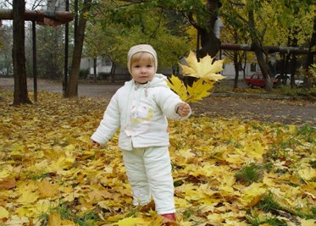
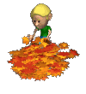
Трудовая деятельность.

Slide 23
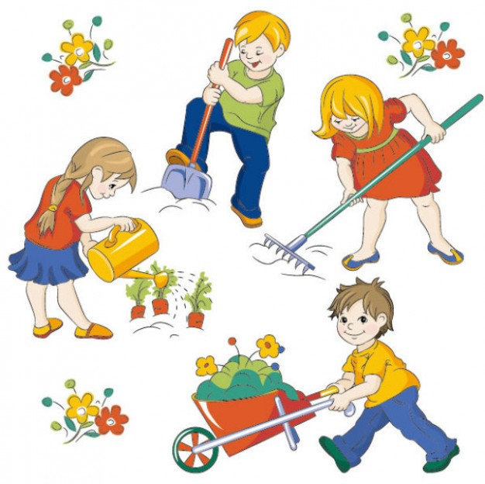
Большое воспитательное значение имеет трудовая деятельность на прогулке. Важно, чтобы для каждого ребенка задания были посильными, интересными и разнообразными, а по длительности – не превышали 5-19 минут в младшем возрасте и 15-20 минут в старшем возрасте.

Slide 24

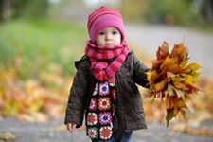
Детей привлекают к сбору семян с клумбы, осенних листьев для гербария и украшения групповой комнаты, поддержанию порядка на прогулочном участке и верандах. Большое значение при организации работы с детьми на прогулке имеет эмоциональное отношение к делу, которое задает воспитатель еще до начала работы. Не всегда сама работа (например, уборка опавших листьев на прогулочном участке) будет интересовать детей, иногда их привлекает цель, поставленная воспитателем, а во время выполнения работы захватывают общность интересов, слаженность, соревновательность момента.
Для успешного решения задач по развитию самостоятельности и аккуратности, привитию трудолюбия очень важно правильно подобрать детский инвентарь : грабли, лопатки, совки, ведерки. Труд детей должен быть посильным, а инвентарь – стоящим (но соответствовать возрасту ребенка). Необходимо закрепить привычку приводить в порядок инвентарь, который используется в процессе труда в природе.

Slide 25
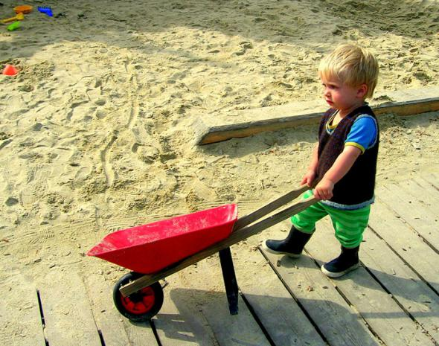
Не менее важно создать правильную мотивацию, объяснить, почему необходимо сделать эту работу именно сегодня и именно таким способом.
Детей старшей группы следует подводить к пониманию того, что нужно делать не только интересную работу, но и необходимую..

Slide 26
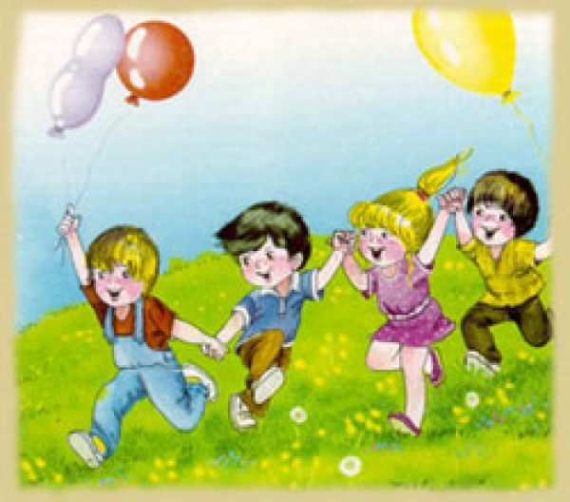
Индивидуальная работа
с детьми.

Slide 27
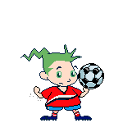
Индивидуальная работа на прогулке также тщательно планируется. При этом учитываются рекомендации узких специалистов. Это может быть закрепление каких- либо навыков, разучивание физкультурного упражнения с одним или несколькими отстающими детьми, отработка звукопроизношения, заучивание стихов, беседа по рекомендации педагога – психолога. Важно, чтобы ребенок, с которым ведется индивидуальная работа, понимал ее необходимость и охотно выполнял предложенные задания
На прогулках осуществляется работа и по развитию речи ребенка: отработка звукопроизношения, заучивание стихов, беседа по рекомендации учителя – логопеда.
Воспитатель может вспомнить с детьми слова и мелодию песни, которую разучивали на музыкальном занятии.
Важно, чтобы ребенок, с которым ведется индивидуальная работа, понимал ее необходимость и охотно выполнял предложенные задания.
.

Slide 28
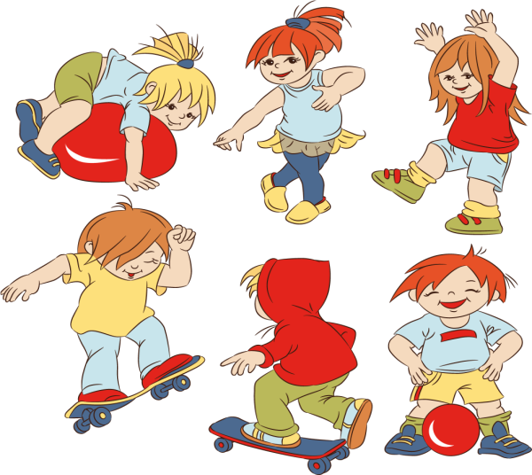
Самостоятельная деятельность детей.

Slide 29
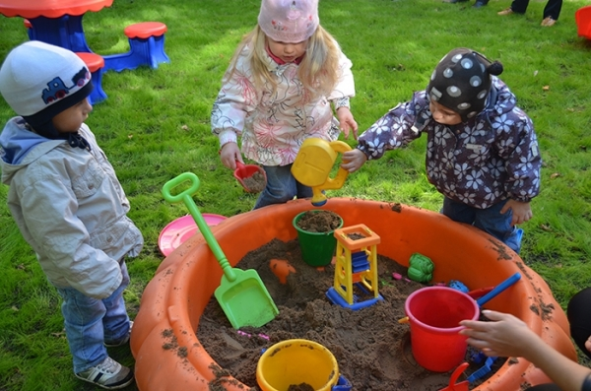
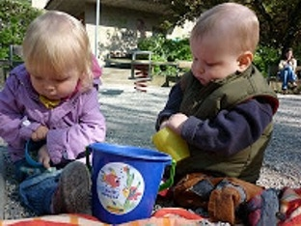
Самостоятельная деятельность детей на прогулке также нуждается в грамотном руководстве. Воспитатель может предложить детям организовать сюжетно — ролевую или подвижную игру; занимательные задания, игрушки или инвентарь для труда и т.д.
Для её организации необходимо создать условия: подготовить атрибуты к играм, орудия труда, спортивный инвентарь, материал для изобразительной деятельности. Необходим постоянный контроль за самостоятельной деятельностью детей. Также нужно соблюдать санитарно-гигиенические требования к хранению и размещению выносного материала.

Slide 30


Каждый из обязательных компонентов прогулки занимает по времени от 7 до 15 минут и осуществляется на фоне самостоятельной деятельности детей. В зависимости от сезонных и погодных условий, объекта наблюдений, настроя детей эти структурные компоненты могут осуществляться в разной последовательности.
Последовательность структурных компонентов прогулки может варьироваться в зависимости от вида предыдущего занятия. Если дети находились на НОД, требующем повышенной познавательной активности и умственного напряжения, то вначале прогулки проводятся подвижные игры, пробежки, затем – наблюдения. Если до прогулки было физкультурное или музыкальное занятие, прогулка начинается с наблюдения или спокойной игры.
Главное - сделать так, чтобы на прогулке не было скучно.

Slide 31
Виды прогулок
(по месту проведения) :
на участке учреждения
.
пешеходные прогулки за пределы участка ДОУ
(старший дошкольный возраст)

Slide 32
Виды прогулок
(по содержанию) :
Традиционная
Целевая
( со второй младшей группы с выходом за пределы детского сада)
Экскурсия (систематически со средней группы не менее 1 раза в месяц)
Тематическая
Поход
( с детьми старшего дошкольного возраста).

Slide 33
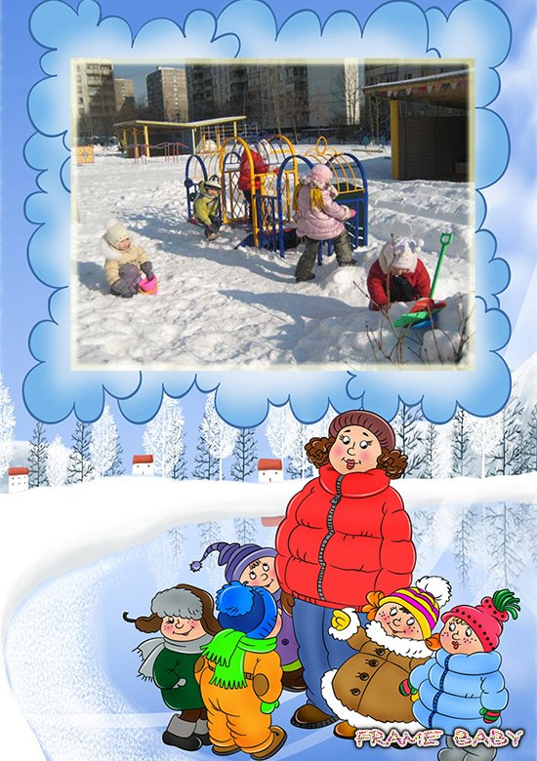
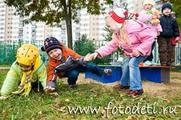
Требования к подготовке и возвращению с прогулки
Перед выходом на прогулку воспитатель организовывает с детьми проведение гигиенических процедур: чистку носа, посещение туалетной комнаты.
Одевать детей на прогулку необходимо по подгруппам.
    Возвращение детей с прогулки также организуется по подгруппам.

Slide 34
Этапы подготовки к прогулке:
.
воспитатель выводит в приемную для одевания первую подгруппу детей, в которую включает медленно одевающихся детей, детей с низкими навыками самообслуживания
помощник воспитателя проводит гигиенические процедуры со второй подгруппой и выводит детей в приемную
воспитатель выходит с первой подгруппой детей на прогулку, а помощник воспитателя заканчивает одевание второй подгруппы и провожает детей на участок
в помощь при одевании в каждую группу раннего и младшего дошкольного возраста закрепляются сотрудники из числа рабочего и медицинского персонала ДОУ
детей с ослабленным здоровьем рекомендуется одевать и выводить на улицу со второй подгруппой, а заводить с прогулки с первой подгруппой.

Slide 35
Возвращение с прогулки
Помощник воспитателя уводит с участка первую подгруппу детей. Дети второй подгруппы продолжают гулять еще в течении 10—15 минут с воспитателем
Помощник воспитателя помогает детям развязать шарфы, расстегнуть и снять верхнюю одежду, сложить одежду в шкафчик. Раздевшись, дети спокойно идут в группу и играют
    В летний период после возвращения детей с прогулки необходимо организовать гигиеническую процедуру – мытьё ног.

Slide 36
Порядок одевания детей.
    Во избежание перегревания детей необходимо придерживаться следующего порядка одевания: в начале дети надевают колготки, гамаши, затем кофты, комбинезон, обувь, и лишь в последнюю очередь шапки, верхнюю одежду и шарф.
Необходимо знакомить детей с последовательностью одевания, особенно в ясельной и младшей группе.
Схемы-модели могут в этом помочь

Slide 37
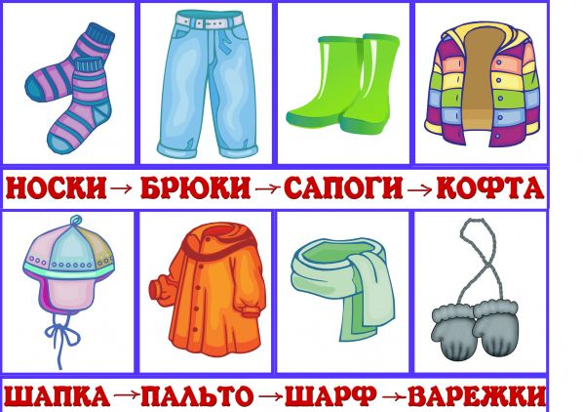
Последовательность одевания детей:

Slide 38
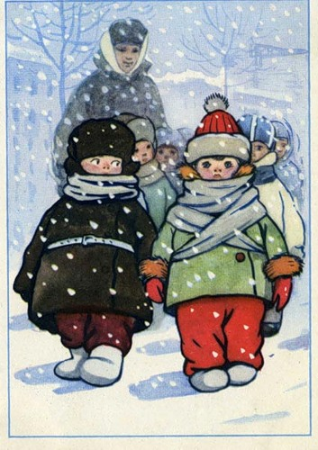
Требования к одежде детей.
в любое время года одежда и обувь должны соответствовать погоде на данный момент и не должны способствовать перегреванию или переохлаждению детей;
при колебаниях температуры от +3 до -3°С и слабом ветре одежда детей должна состоять из трех слоев, включая белье. Верхняя одежда состоит из утепленной куртки, брюк или гамаш; на ногах утепленные ботинки;
при температуре от -4 до -10°С детям надевают зимнюю куртку или пуховик при трех слоях одежды.
при более низких температурах рекомендуется увеличивать количество слоев одежды до четырех или пяти в зависимости от теплозащитных свойств верхней одежды.
в летний период во избежание перегрева детям надевают легкие головные уборы.
В уголок для родителей следует поместить рекомендации по закаливанию, соответствующие возрасту детей и времени года.
Призывайте родителей не перегревать ребенка,
одевать детей в соответствии с погодными условиями.

Slide 39
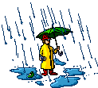
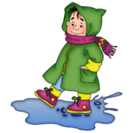
На прогулку выходи,
Свежим воздухом дыши.
Только помни при уходе:
Одеваться по погоде!

Slide 40
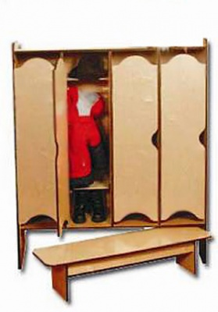
Порядок хранения одежды в шкафчике.
  На верхней полке кладется шарф, шапка. Кофта, гамаши, колготки, тёплые штаны, верхнюю одежду вешают на крючок. Рукавички на резинке должны быть продернуты через рукава и вешалку верхней одежды.
  Обувь ставят на нижнюю полку, сверху кладут носки.

Slide 41
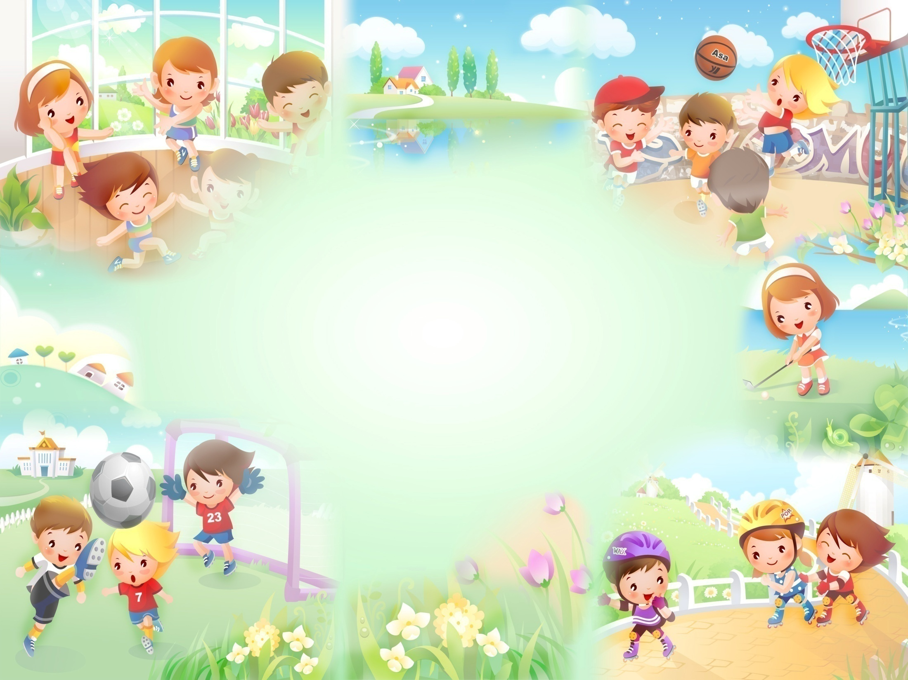
Прогулки должны быть радостными,
интересными, познавательными и достигнут цели при условии, если воспитатель сумеет заинтересовать и обогатить знания детей.

Slide 42
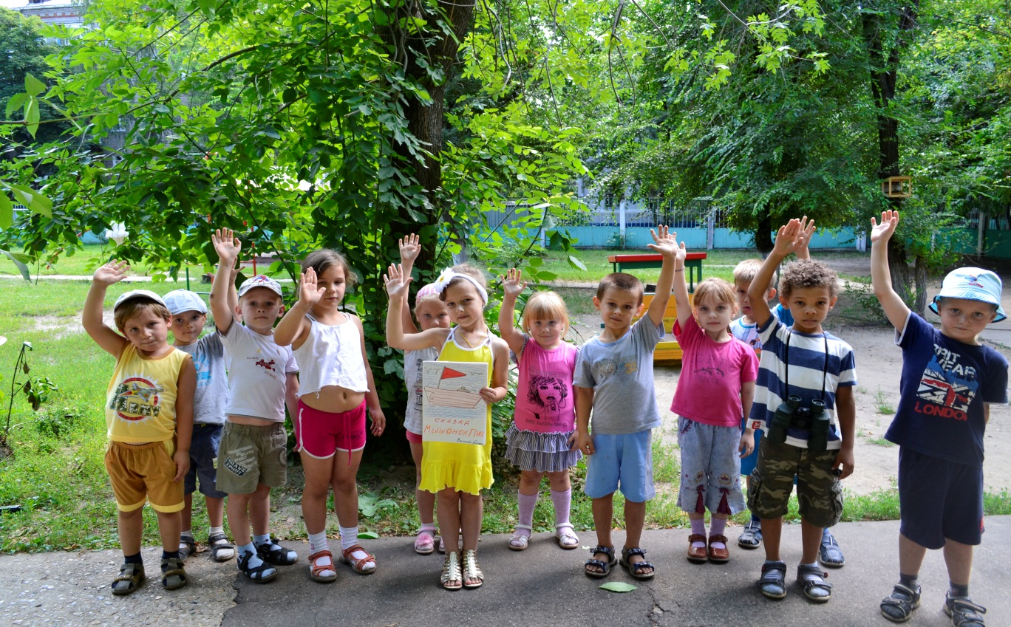
Высокое мастерство в сочетании с творчеством и фантазией, а главное - любовь к детям, сделают прогулку удивительной и неповторимой.

Slide 43
Литература:
1.Примерная основная общеобразовательная программа «От рождения до школы» под редакцией Н. Е. Вераксы, Т. С. Комаровой, М. А. Васильевой.
2.Изменение № 1 к СанПин 2.4.1.2660-10 «Санитарно-эпидемиологические требования к устройству, содержанию и организации режима работы в дошкольных организациях» санитарно-эпидемиологические правила и нормативы СанПин 2.4.1.2791-10.
3. Организация деятельности детей на прогулке/ авт.-сост.Т. Г. Кобзева, И. А. Холодова, Г. С. Александрова. –Волгоград: Учитель, 2012.

Slide 44
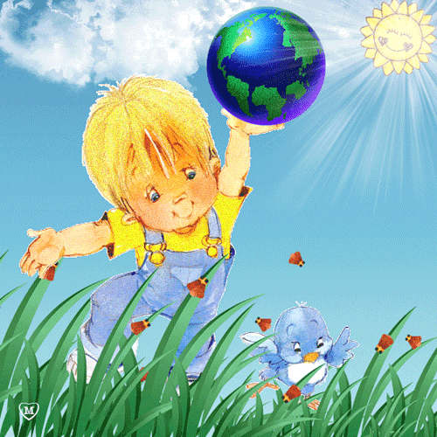
Спасибо за внимание!

